Slide 1
基于SSH框架的打车平台的设计与分析
软件工程
彭志烽
指导老师：陈湘骥

Slide 2





汇报内容

Slide 3
1.1背景与论文概要
以往出租车的运营模式往往是以路边招手停车为主，人工电话调度出车为辅，但是招手停车存在不规律性和不可预见性，降低出租车的有效运载能力。同时，近年来移动互联网和智能终端市场规模的不断壮大，有车一族的数量攀升，为了让车辆更合理利用，基于移动智能终端的出车应用软件应运而生。随着移动互联网的发展，网络覆盖率不断壮大，通过手机app进行打车预约也已经日渐成为出行打车的主流。
手机打车app的出现能够使得打车费用大大降低，也让乘客更加方便打车，出行更加便捷。

Slide 4
1.2 论文的内容
主要介绍了后台的开发框架SSH，JQuery等前端开发框架，android等开发技术，
介绍了开发环境以及用到的开发工具如mysql、tomcat等。然后是论文的功能模块图、用例图、时序图、类图还有数据库表的设计。最后展示系统的功能。

Slide 5
1.3系统开发技术及相关工具介绍
开发框架：SSH
前台开发：html5+css+javascript，jquery，Android
开发工具：eclipse，myeclipse
服务器：tomcat，轻量级应用服务器
数据库：mysql，关系型数据库

Slide 6
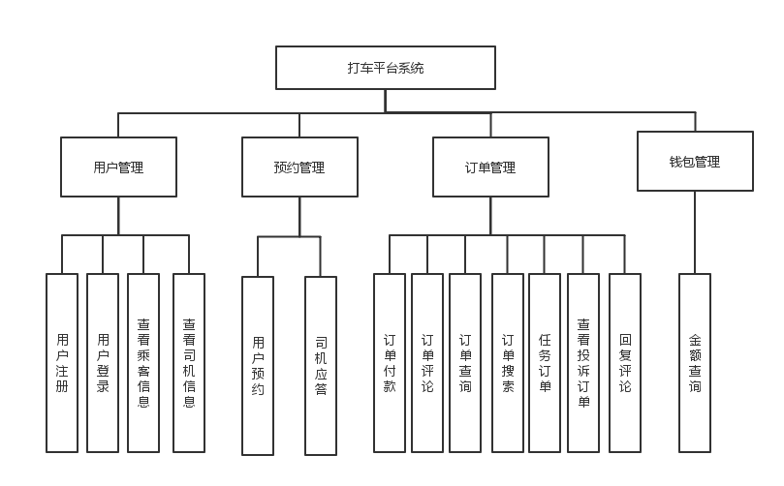
2.1功能模块分析

Slide 7
2.2主要功能说明
系统有多个用户，包括乘客用户与司机用户，乘客可以发起打车预约，对打车订单进行付款，付款后进行评论，也可以查看自己的历史订单。司机可以接受乘客的打车预约，完成打车任务。
后台管理员可以查看乘客以及司机的信息，还有订单信息，对乘客所投诉的订单能够进行回复。

Slide 8
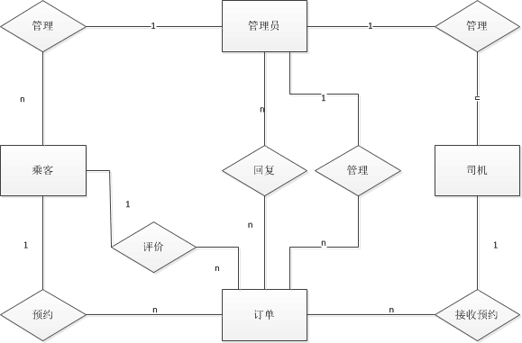
2.3系统E-R图

Slide 9
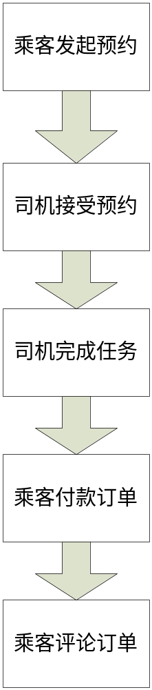
2.4系统功能流程图

Slide 10
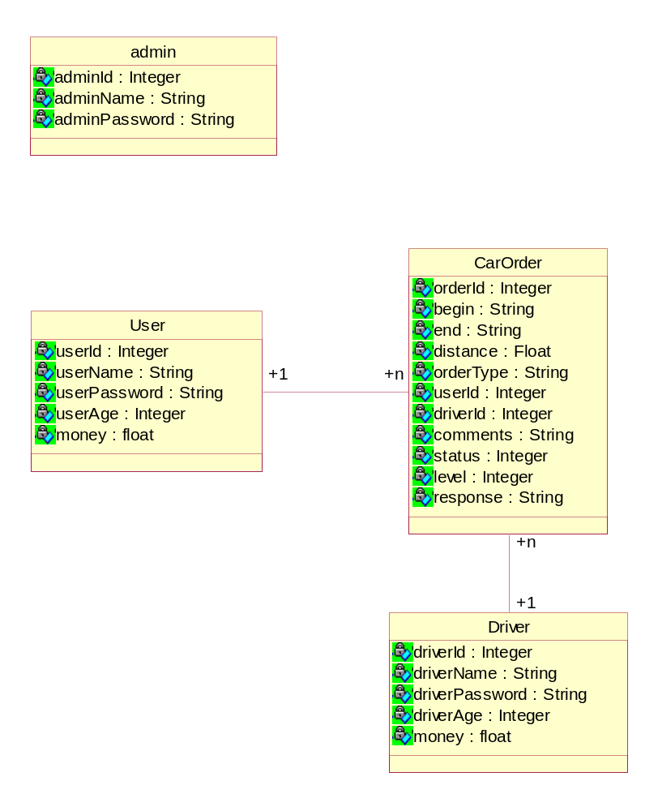
2.5类图

Slide 11
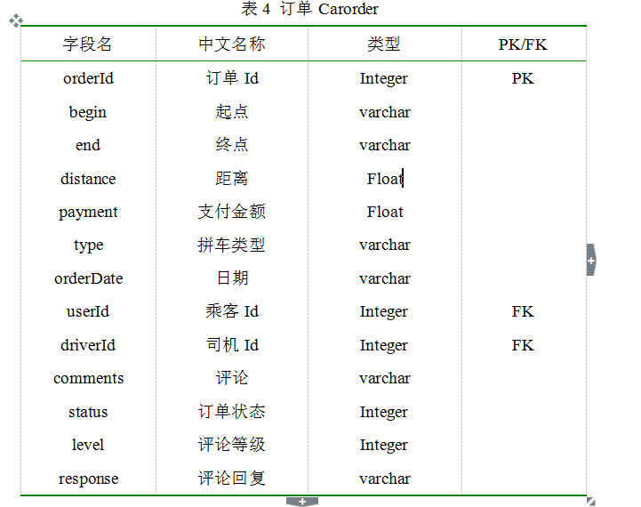
2.6核心数据表

Slide 12
字段orderId是主键，userId与driverId是外键，其中距离distance是通过起点与终点的路线距离差计算出来的。其中运用到百度地图API接口进行实现。status是表示订单的状态。分别取值0到4的。0表示乘客刚刚下了的订单状态，而1表示该订单已经被司机应答接受。2则表示该订单已经到达目的地，也就是打车过程的车已经到了目的地。当2变成3的时候则乘客完成了支付，钱包进行了扣钱。最后当乘客对付了款的订单完成评论的时候，status的值为4。

Slide 13
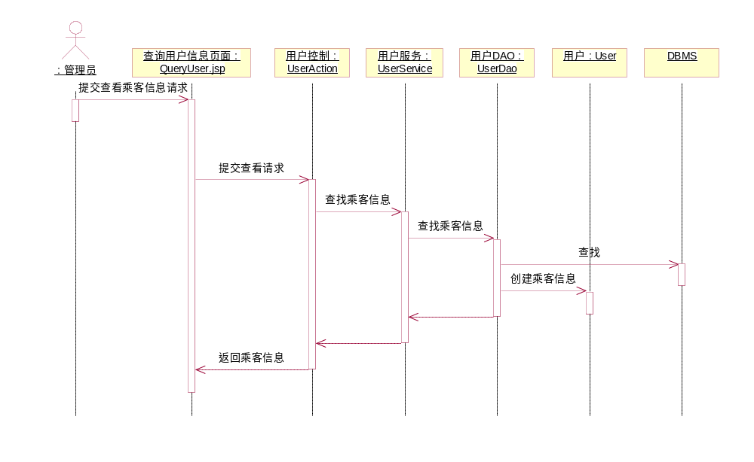
2.7部分功能的时序图展示

Slide 14
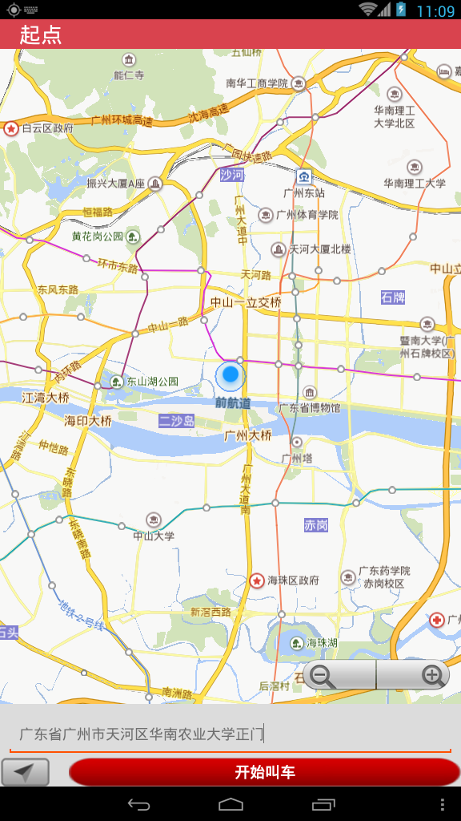
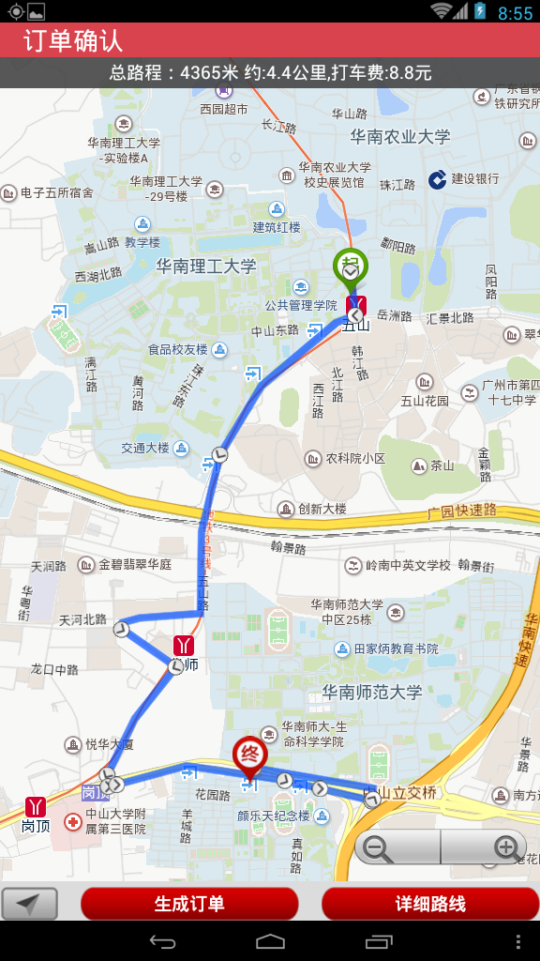
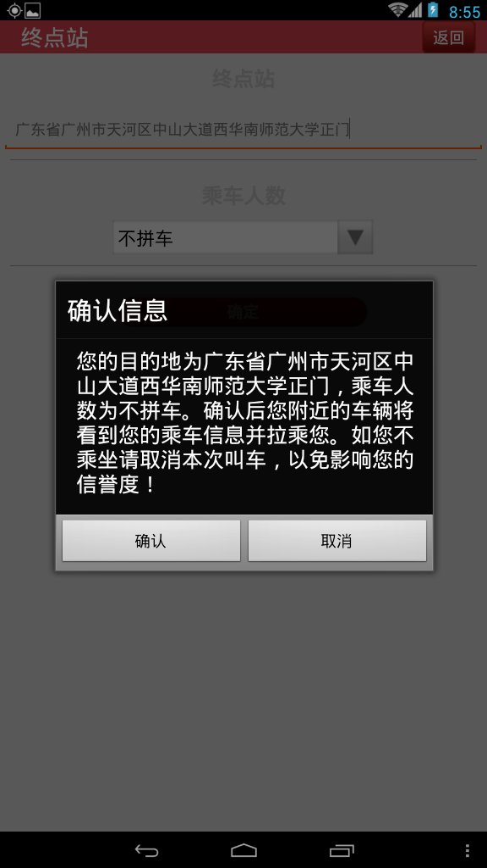
3 主要模块实现实例
1.乘客发起预约
输入起点，终点以及打车类型
然后得出路线，生成预约订单。

Slide 15
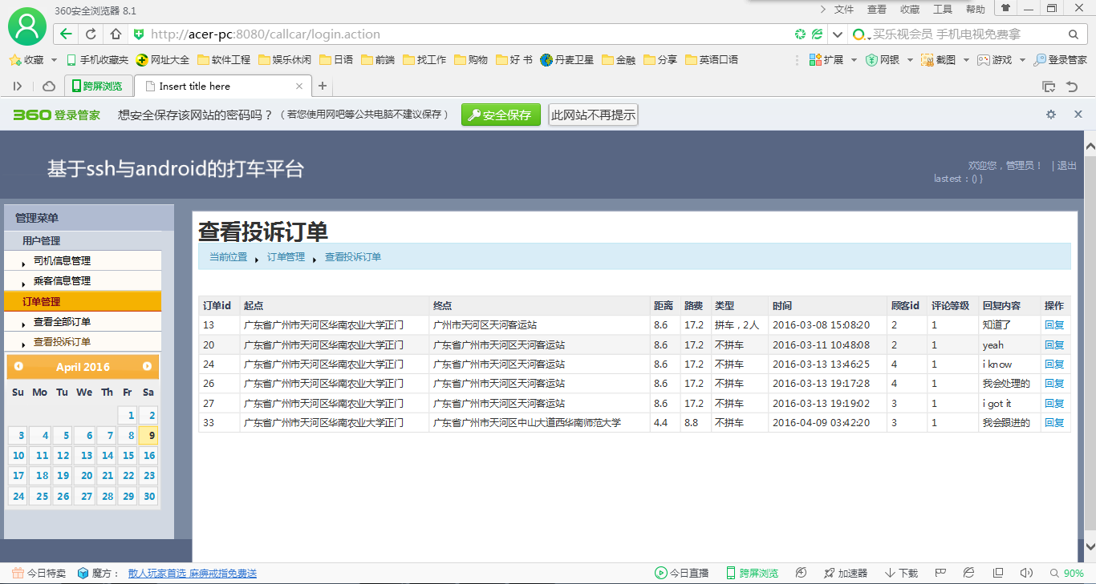
3.2管理员对投诉订单评价的回复

Slide 16
4.致谢
本论文是在陈湘骥老师的指导下完成的。老师对我的功能模块结构上、数据库设计上的关系表，还有业务流程都给了我很多很多的指导与帮助。
同时，感谢大学四年每一个给我上课的老师，他们传授知识给我，为我授业解惑。
我也感谢我的挚友，因为他们的存在，我及时的诉苦，怨念的宣泄，让我拥有了现在如此阳光乐观的自己。
也感谢我的父母，这些年对我的教导与鼓励。
我要感谢一直努力一直上进一直改变着的自己，我希望以后的我继续迈向远方，迈向属于我自己的星辰大海。

Slide 17

谢谢!

